Slide 1
Организация медицинской помощи на основе клинических рекомендаций
Пасечник Оксана Александровна, д.м.н, доцент, заведующая кафедрой общественного здоровья и здравоохранения
ФГБОУ ВО «Омский государственный медицинский университет Минздрава России»

Slide 2
Клинические рекомендации
документы, содержащие основанную на научных доказательствах структурированную информацию по вопросам профилактики, диагностики, лечения и реабилитации, в том числе
протоколы ведения (протоколы лечения) пациента,
варианты медицинского вмешательства и
описание последовательности действий медицинского работника с учетом течения заболевания, наличия осложнений и сопутствующих заболеваний, иных факторов, влияющих на результаты оказания медицинской помощи.

Slide 3
Цель разработки и применения клинических рекомендаций
Клинические рекомендации лежат в основе стандартизации всей системы здравоохранения.
На основе клинических рекомендаций строится система управления, финансирования и оценки качества оказания медицинской помощи:
- разрабатываются стандарты медицинской помощи,
порядки оказания медицинской помощи,
критерии оценки качества медицинской помощи,
номенклатура медицинских услуг,
Программа государственных гарантий оказания гражданам бесплатной медицинской помощи и территориальные программы (ОМС),
клинико-статистические группы (КСГ),
программа высокотехнологичной медицинской помощи (ВМП I-II).

Slide 4
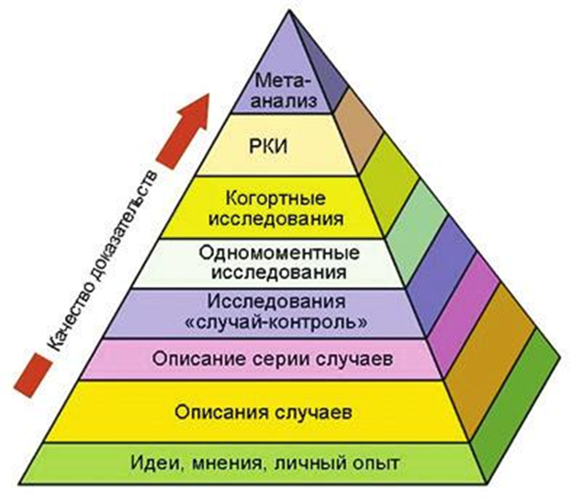
В медицинской науке клинические рекомендации рассматриваются в качестве документов, разрабатываемых для помощи в принятии решений практикующим врачом и пациентом с целью обеспечения надлежащей медицинской помощи в конкретной клинической ситуации.
КР должны разрабатываться на основе принципов доказательной медицины.
Главным принципом доказательной медицины является положение о том, что принятие решений о применении тех или иных медицинских технологий должно быть основано на комплексном анализе всех имеющихся научных доказательств их эффективности и безопасности, а не на мнении экспертов и личном клиническом опыте врачей.

Slide 5
В 2007 г. ведущий медицинский журнал Великобритании British Medical Journal назвал доказательную медицину одной из 15 лучших идей в области медицины с 1840 г., наряду с анестезией, антибиотиками, вакцинацией и расшифровкой кода ДНК.
Оценка научной обоснованности включаемой в клинические рекомендации информации проводится посредством оценки уровней достоверности доказательств (УДД) и уровней убедительности рекомендаций (УУР).
Оценка УДД и УУР проводится на основании единых шкал

Slide 6
Основная группировка эпидемиологических исследований по конечной цели
КЛИНИЧЕСКАЯ ЭПИДЕМИОЛОГИЯ И ОСНОВЫ ДОКАЗАТЕЛЬНОЙ МЕДИЦИНЫ. Междисциплинарное учебное пособие для врачей / Под редакцией академика РАН, профессора Н.И. Брико. – Москва, 2019. – 288 с.

Slide 7
Описательные (дескриптивные) исследования
КЛИНИЧЕСКАЯ ЭПИДЕМИОЛОГИЯ И ОСНОВЫ ДОКАЗАТЕЛЬНОЙ МЕДИЦИНЫ. Междисциплинарное учебное пособие для врачей / Под редакцией академика РАН, профессора Н.И. Брико. – Москва, 2019. – 288 с.

Slide 8
Аналитические эпидемиологические исследования

Slide 9
Исследование случай-контроль
Отношение шансов (ОШ) - статистический показатель, один из основных способов описать в численном выражении то, насколько отсутствие или наличие определённого исхода связано с присутствием или отсутствием определённого фактора в конкретной статистической группе.

Slide 10
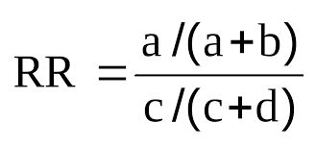
Когортное исследование
Относительный риск (ОР) – это отношение вероятности наступления некоторого («нехорошего») события для первой группы объектов к вероятности наступления этого же события для второй группы объектов.

Slide 11
Экспериментальные исследования

Slide 12
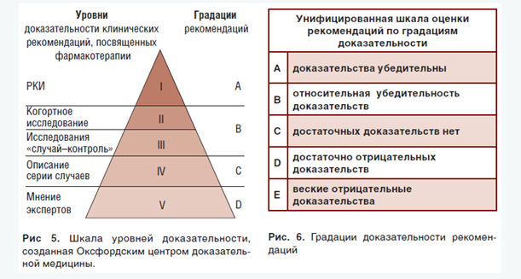
Систематический обзор и метаанализ
https://www.rosmedobr.ru/journal/2012-god/klinicheskoe-myshlenie-i-dokazatelnaya-meditsina/

Slide 13
Уровни достоверности доказательств

Slide 14
Уровни убедительности рекомендаций

Slide 15
Медицинская организация обязана обеспечивать оказание медицинской помощи на основе клинических рекомендаций, а также создавать условия, обеспечивающие соответствие оказываемой медицинской помощи критериям оценки качества медицинской помощи.
Статус клинических рекомендаций был определен в 2018 году посредством принятия Федерального закона от 25.12.2018 N 489-ФЗ "О внесении изменений в статью 40 Федерального закона "Об обязательном медицинском страховании в Российской Федерации" и Федеральный закон "Об основах охраны здоровья граждан в Российской Федерации" по вопросам клинических рекомендаций" и остается неизменным по настоящее время
<Письмо> Минздрава России от 21.01.2025 N 17-1/3003770-2772 <О применении клинических рекомендаций>

Slide 16
Сильные стороны – высокая исполнительская дисциплина персонала; многолетний опыт работы в системе стандартов качества высокопрофессиональная IT-cлужба клиники; Слабые стороны – недостаток времени у врачей для самостоятельного изучения КР; большой объем материала для изучения; невозможность ручного отслеживания изменений в КР Возможности – информатизация процесса создания условий для оказания МП на основе КР; усиление контроля соблюдения требований клинических рекомендаций , локальных клинических протоколов Угрозы - распространённость коморбидности, неполный охват нозологических форм клиническими рекомендациями
Ройтберг Г., Батрова Ю., Кондратова Н., 2023г

Slide 17
Как выстроить рабочие процессы в медицинской организации по порядку применения клинических рекомендаций
1. Назначение ответственного за внедрение КР и обучение сотрудников
2. Утверждение плана-графика обучения медицинских работников по применению
3. Контроль за обучением
Обучение:
На один ИОМ врач тратит около трех часов: 40-50 минут предварительное тестирование, 1-1,5 часа изучение клин.рекомендаций, 40-50 минут итоговое тестирование.
Таким образом для врача-специалиста для полного изучения и прохождения тестирования по всем ИОМам необходимо затратить 150-200 часов,
а терапевтам — до 900 часов

Slide 18
Внедрение КР:
1. Составить список необходимых для медицинской организации клинических рекомендаций, которые соответствуют профилю деятельности медорганизации; 2. Обеспечить доступ для каждого структурного подразделения, каждого медицинского работника на рабочем месте к клиническим рекомендациям из того перечня, который определил руководитель организации; 3. Определить локальным приказом сотрудника или сотрудников, которые будут заниматься обновлением КР; 4. Разработать на основе клин.рекомендаций алгоритмы, протоколы и чек-листы.

Slide 19
Контроль:
1. Разработка чек-листов для внутреннего аудита по соблюдению клинических рекомендаций
2. Определение порядка внутренних проверок соблюдения клинических рекомендаций
3. Акты и отчеты по результатам внутренних проверок соблюдения клинических рекомендаций .
Промежуточные итоги:
Снижение показателей летальности / смертности
Снижение числа ошибок
Снижение числа послеоперационных осложнений при плановых операциях
Улучшение временных показателей деятельности приемного отделения
Снижение показателя удержанных средств по результатам МЭЭ и ЭКМП
Снижение финансовых издержек по судебным делам

Slide 20
Благодарю за внимание!

